Slide 1
S+S
Juraj Šitina
Peter Dovhun

Slide 2
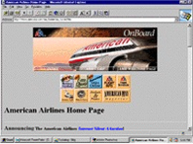
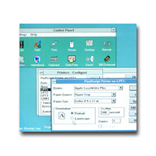
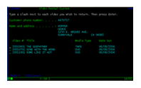
SaaS?
SOA?
Web 2.0?
???
Web
Client-Server
Mainframe  PC
Notes:
IT priemysel bol a je hystoricky ovládaný sériou periodických transformačných posunov a my sme opäť v novom medziobdobý ďalšej zmeny.
Po vytriezvení z internetovej bubliny a určitom prešľapovaní v 90. Rokoch nabral internetový business druhý a pomerne silný dych. O jeho komerčnom význame dnes nikto nepochybuje a internetové aktivity nájdeme v stratégii každej rozumnej firmy. Byť on-line pomáha plniť základné funkcie podniku a vo veľa prípadoch nahradzuje tradičné formy novými prístupmi a obchodnými modelmi.
Klasickým príkladom noveho pristupu poskytnutie služby za konzumáciu reklamy, ktorý umožnil obrovský rozvoj tzv. digitálneho marketingu /veľkosť sa odhaduje na 80 mld v roku 2010/.
SaaS je tradične orientovanána sprostredkovanie a prevádzkovanie softwarového balíku ako služby prostredníctvom internetu v režime 1:veľa. Prichádza z prostredia výrobcov aplikácií, ktorí sa z predfabrikovaným riešením zabaleným do služby snažia svojím zákazníkom najčastejšie šetriť čas a znižovať náklady na prevádzku, hoci za cenu nižšej flexibility riešenia.
SOA je zameraná na jednoduchšie zostavovanie služieb do vyšších celkov. Prichádza z prostredia veľkých podnikov, kde si nákladné integračné projekty vynútili vznik nového produktu pre tvorbu systémov práve s ohľadom na integráciu a ďalší konzistentný rozvoj celého IT ekosystému firmy.
Web2.0 stavia do centra konzumenta a jeho skúsenosti so službou, vizuálnu kompozíciu služieb, ktoré sú v danom kontexte relevantné. Takisto aj dostupnosť služby na rôznych typoch zariadení, nové monetizačné modely a marketingové metódy hrajú veľmi veľkú úlohu. Web2.0 prichádza z decentralizovaného a dynamicky sa vyvíjajúceho prostredia internetu.

Slide 3
Software
+
Services
Web
Client-Server
Mainframe  PC
Notes:
Ponúknuť nový pohľad na každú s týchto oblasti a vidieť to ako veľku priležitosť pre nás všetkých, priniesť silu client/server softweru a Webových služieb v novej kombinácií, to je nová stratégia nový posun v IT priemysle „Software + Services“ . Je to myšlienka založená na predpokladoch kombinácii schopností oboch komponentov, samotného software a služby, ktorá prevýši tradičný prístup iba software alebo iba čistý pristup SaaS.
Zmyslom tejto stratégie je poskytovať platformu umožňujúcu vhodnú kombináciu a integráciu vyššie uvedených fenoménov.

Slide 4
Software + Services Strategy
Software + Services
Web 2.0
+
SaaS
+
SOA
Experience
Monetization
Delivery
Composition
Federation
PC
Browser
Mobile
TV
Software
License
Subscription
Service
Transaction
Advertising
On Premise
Partner Hosted
Microsoft Hosted
Aggregation of Services
Directory federation
Storage
Computer resources
Notes:
Ponúknuť nový pohľad na každú s týchto oblasti a vidieť to ako veľku priležitosť pre nás všetkých, priniesť silu client/server softweru a Webových služieb v novej kombinácií, to je nová stratégia nový posun v IT priemysle „Software + Services“ . Je to myšlienka založená na predpokladoch kombinácii schopností oboch komponentov, samotného software a služby, ktorá prevýši tradičný prístup iba software alebo iba čistý pristup SaaS.
Zmyslom tejto stratégie je poskytovať platformu umožňujúcu vhodnú kombináciu a integráciu vyššie uvedených fenoménov.

Slide 5
Microsoft Software + Services
On-Premise
On-Premise
Partner
Hosted
MS Hosted
Partner
Hosted
MS Hosted
Outsourced IT
Industry / Vertical configuration
Packaged solutions
Control & ownership
Strategic capabilities
Advanced integration
Outsourced IT
Industry / Vertical configuration
Packaged solutions
Control & ownership
Strategic capabilities
Advanced integration
Rapid implementation
Anywhere-access
Rich extensibility
Rapid implementation
Anywhere-access
Rich extensibility
Hybrid

Slide 6
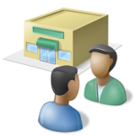
Hybrid Model The power of choice
SERVICES
ON PREMISE
HOSTED BY
PARTNERS
HOSTED BY
MICROSOFT
MS
CUSTOMER CHOICE
MS

Slide 7
Market Opportunity For Hosted Services
32% Market Growth
32% CAGR WW SaaS forecasted, 2007-2011 (IDC)
25% New Software Share
25% of new business software will be delivered as a service by 2011 (Gartner)
$20B Revenue
$20B market for SaaS sales by 2011 (Yankee Group)
6X Services Revenue for Partners
Institute of Partner Education & Development 2008
^{[1]} IDC Worldwide Software on Demand 2007-2011, forecast update and 2006 Vendor shares: Sky's the Limit for On-Demand Providers, (IDC #207491, July 2007)
^{[2]} Gartner, Press Release, Gartner Says 25 Percent of New Business Software Will Be Delivered As Software As A Service by 2011 . October 2006 -- http://www.gartner.com/it/page.jsp?id=496886
^{[3]} SaaS Will Swim the SMB Channel, January 2008, Yankee Group
^{[4]} IPED, 2008

Slide 8
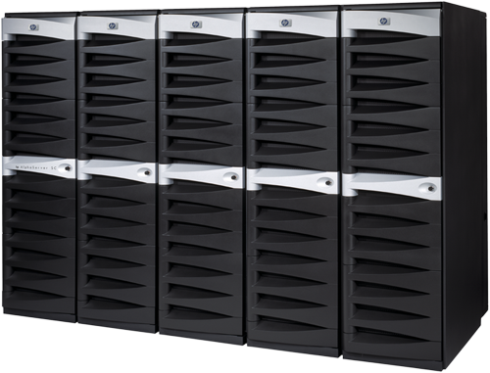
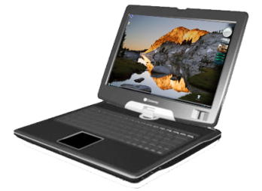
Software
Best of both worlds
User in control
Deployment choices for IT
+
Services
Extending tools and platform to cloud
Experience across multiple devices
Best-in-class SLAs and IT governance

Slide 9
http://msdn.microsoft.com
http://www.digitalforumtv.com/

